Slide 1
UDM_10
Upload nhiều file — Client / Server qua TCP
Bài tập lớn môn Lập trình mạng
Nhóm thực hiện: UDM10_N14 | GVHD: Mai Ngọc Châu

Slide 2
Mục tiêu & Phạm vi
MỤC TIÊU
PHẠM VI
Kéo-thả hoặc chọn nhiều file để upload cùng lúc
Mỗi file có trạng thái, tiến trình, tốc độ riêng
Giới hạn số file upload đồng thời (hàng đợi)
Lỗi 1 file không ảnh hưởng các file khác
Xử lý file trùng tên, dữ liệu không hợp lệ, mất kết nối
Đã làm:
Toàn bộ chức năng bắt buộc của đề tài UDM_10 nêu trên
Không làm:
Pause / Resume khi upload (thuộc phạm vi đề UDM_12, không trùng lặp)
2

Slide 3
Kiến trúc hệ thống
Mô hình Client – Server qua giao thức TCP, mỗi lần upload 1 file dùng 1 kết nối riêng
Header + dữ liệu file
Nhiều Client
kết nối đồng thời
(bất đồng bộ, không
cần đa luồng)
CLIENT
SERVER
Kéo-thả file, gửi
qua socket TCP
Nhận file, ghi vào
.part rồi đổi tên
1. Kết nối TCP (timeout 5s)
2. Gửi header ULD1|tên|kích thước
3. Gửi dữ liệu từng phần 64KB
4. Server ghi file .part
5. Đủ dữ liệu → đổi tên file thật
3

Slide 4
Giao thức truyền file
ULD1 | <tên_file> | <kích_thước_byte> \n
ULD1
Magic string giúp Server nhận diện đúng giao thức (version 1)
tên_file
Chỉ lấy tên file, không kèm đường dẫn
kích_thước
Số byte của file, dùng để Server biết khi nào nhận đủ
Nếu header sai định dạng, kích thước không hợp lệ hoặc tên file rỗng, Server phản hồi "ERROR|<lý do>" rồi ngắt kết nối — không xử lý dữ liệu không hợp lệ.
4

Slide 5
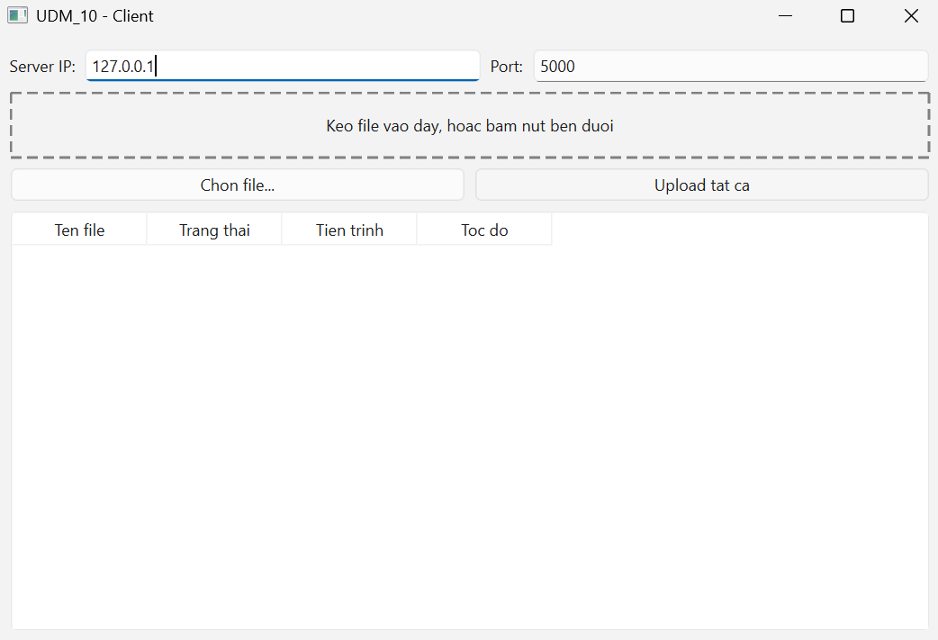
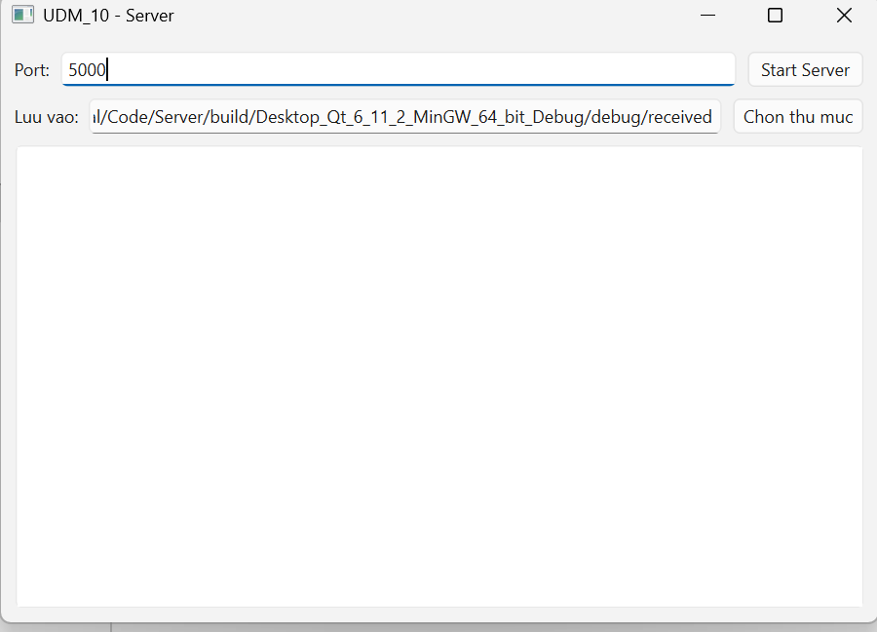
Giao diện ứng dụng
Client — kéo-thả, hàng đợi, tiến trình/tốc độ riêng từng file
Server — cấu hình Port/thư mục lưu, log sự kiện kèm thời gian
5

Slide 6
Xử lý lỗi & Timeout
Timeout kết nối
Timeout header
File tạm .part
Client huỷ sau 5 giây nếu không kết nối được — không chờ vô hạn
Server ngắt sau 10 giây nếu Client không gửi header
Dữ liệu chưa truyền xong không bao giờ bị công nhận là hoàn chỉnh
Cô lập lỗi
Đóng ứng dụng an toàn
Validate dữ liệu
Lỗi 1 file/1 kết nối không ảnh hưởng các file khác đang chạy
Dọn dẹp toàn bộ kết nối trước khi thoát, tránh crash khi tắt đột ngột
Server kiểm tra header, phản hồi lỗi rõ ràng nếu không hợp lệ
6

Slide 7
Kết quả kiểm thử
TC_01–04
Functional
✓ PASSED
10/10
TC_05
Header sai định dạng (telnet)
✓ PASSED
TC_06
File rỗng (0 byte)
✓ PASSED
test case PASSED
TC_07
Tắt Server đột ngột
✓ PASSED
Functional • Dữ liệu không hợp lệ • Mất kết nối • Performance (2 mức tải)
TC_08
Client timeout
✓ PASSED
TC_09
Tải thấp — 10.33s
✓ PASSED
TC_10
Tải cao — 2 máy LAN thật
✓ PASSED
7

Slide 8
Một phát hiện đáng chú ý khi test
PHÁT HIỆN
KHẮC PHỤC
Khi test TC_07 (tắt Server đột ngột giữa lúc đang truyền file lớn), ứng dụng bị crash với lỗi:
Thêm hàm closeEvent() để chủ động dọn dẹp toàn bộ kết nối và timer đang chờ, trước khi cho phép ứng dụng đóng lại.
"ASSERT failure — class destructor
may have already run"
Kiểm thử lại xác nhận: không còn crash, Client báo lỗi đúng dòng, file dở dang được xoá sạch.
Nguyên nhân: một bộ đếm thời gian chờ header vẫn hoạt động khi đối tượng Server bắt đầu bị huỷ.
8

Slide 9
Phân công công việc
Thành viên
Công việc phụ trách
Nguyễn Dương Gia Khanh
Code MainWindow.cpp (Client), main (Client) + word + powerpoint + readme + testcase + excel
Nguyễn Hữu Quốc Huy
Code MainWindow.h (Server), ProtocolCommon.h (Shared)
Huỳnh Xuân Cảnh
Code MainWindow.cpp (Server), main (Server)
Nguyễn Quốc Thành
Code MainWindow.h (Client), Client.pro, Server.pro
9

Slide 10
Hạn chế & Kết luận
HẠN CHẾ
KẾT LUẬN
Chưa hỗ trợ Pause/Resume (ngoài phạm vi đề tài)
Progress bar hiển thị 0% với file 0 byte dù đã hoàn tất
Chưa mã hoá dữ liệu truyền qua mạng
Hoàn thành đầy đủ chức năng bắt buộc của đề tài UDM_10, xử lý tốt các tình huống lỗi/mất kết nối, đã kiểm thử kỹ càng với 10/10 test case PASSED.
Cảm ơn thầy/cô đã theo dõi!

